Slide 1
Andijon mashinasozlik instituti
LECTURE 9

Slide 2
2
MAVZU: Siniq chok hosil kilib tikuvchi mashinalar.
Reja:
1. «Minerva» (Chexiya) firmasining 335 rusumli tikuv mashinasi
2. Tayanch tipidagi siniq bahyaqator hosil qiluvchi mashinalarning konstruktiv tomonlari.
3. Murakkab ko`rinishdagi bahyaqator hosil qiluvchi mashinalar.
4. Mashinalar ishlaganida yuz beruvchi nosozliklar va sozlash yo‘llari.
5. 26-sinf mashinasining texnik ta’rifi, tuzilishi va ishlash prinsipi.

Slide 3
«Minerva» (Chexiya) firmasining 335 rusumli tikuv mashinasi
3
Bu mashina siniq moki bahyaqator yuritib tikishga mo`ljallangan bo`lib, ikki variantda ishlab chiqariladi: 335-121 rusumli tikuv mashinasi kostyumbop va paltobop gazlamalarni tikishga, 335-221 rusumli tikuv mashinasi esa trikotaj va yengil gazlamalarni tikishga mo`ljallangan.

Slide 4
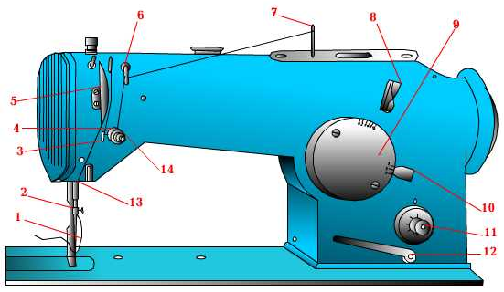
4
335 rusumli tikuv mashinasi tashqi ko`rinishi.

Slide 5
5
Birinchi variant mashina asosiy valining aylanish chastotasi 4000 ayl/min gacha, ikkinchi variantniki 4200 ayl/min gacha, bahyasining yirikligi 0 dan 5 mm gacha rostlanadi, bahyaqatorning kengligi birinchi variantda 0 dan 10 mm gacha, ikkinchi variantda 0 dan 6 mm gacha rostlanadi.

Slide 6
6
Mashinada krivoship-shatunli igna mexanizmi, chetlatkichi bor aylanma moki, sharnir-sterjenli ip tortgich, materiallarni suradigan reyka tipidagi mexanizm, choklarni puxtalash qurilmasi bor. Bundan tashqari, birinchi variant mashinada siniq bahyaqatorni igna plastinasi markaziga nisbatan o`ngga yoki chapga surish qurilmasi ham bor. Moki avtomatik moylanadi, moki vali moy karterining ichida aylanadi.

Slide 7
7
Ip taqish. Ip urami yoki galtakdan chiqkan ustki ip sterjen 7 ning (1.10-rasm) teshigidan, ip yo`naltirish burchakligi 6 ning uchta teshigidan birin-ketin o`tkaziladi, ustki ipni taranglash rostlagichning shaybalari 14 orasidan aylantirib utib, ip tortish prujinasi 4 ning halqasiga kiritiladi, o`ngdan yuqoriga qaratib ip yo`naltirgich 3 ning ortiga olib utiladi va o`ngdan chapga ip tortgich 5 ning qo`logiga taqiladi.

Slide 8
8
Keyin yuqoridan pastga ipni sim ip yo`naltirgich 13 dan, igna tutgich 2 ning teshigidan o`tkazib, tikuvchidan nariga tomon igna 1 ko`ziga taqiladi.
Igna mexanizmi ikkita uzeldan iborat: ignani vertikal harakatlantirish uzeli va gorizontal ogma harakatlantirish uzeli.
Bosh val 13 dumalash podshipniklar 6, 15 da va vtulka 14 ichida ilgarilanma-kaytma harakatlanadi. Bosh valning chap uchiga qo`shalok barmoq o`rnatilgan ekstsentrik 4 mahkamlangan.

Slide 9
9
Barmoqni tashqi elkasiga shatun 3 ning ustki kallagi kiydirilgan. SHatunning ostki kallagi povodok barmogi 43 ga kiydiriladi. Povodok tortish vinti yordamida igna yuritgich 42 ga mahkamlangan shatun 3, ustki va ostki kallaklarining sharnirli bog`lanishi igna yuritgichning bahyaqatorga ko`ndalang surilishini ta`minlaydi.

Slide 10
10
Igna yuritgich 42 ramka 41 ning ikkita yo`naltirgichi va polzun 7 o`rnatilgan yo`naltirgich 1 da harakatlanadi. Ramka 41 ning ustki qismi sharnir 2 yordamida mashina korpusiga mahkamlangan.
Ignaning gorizontal ogma harakati quyidagicha ta`minlanadi. Igna yuritgich ramkasi 41 ekstsentriksimon shpilka 40 orqali qo`lisali shatun 27 bilan sharnirli bog`langan. U o`z navbatida uch markazli qo`lachok 9 dan harakatni oladi.

Slide 11
11
Tishli girdirak 8 bosh valga nisbatan ikki marta kam aylanadi. kulisa-shatun 27 sozlagich 11 arikchasida harakatlanadigan polzun 10 bilan sharnirli bog`langan.
O`q 12 old uchiga richag 16 mahkamlangan bo`lib, u igna siljish masofasini o`zgartirish imkonini beradi. Moki 34 bosh valdan tishli tasma 17 orqali aylanma harakatlanadi. Ostki val 22 ning chap uchiga ekstsentrik 28 o`rnatilgan bo`lib, undan naycha ushlagich itargichi 33 bo`ralma-kaytma harakatini oladi.

Slide 12
2.Tayanch tipidagi siniq bahyaqatorlar hosil qiluvchi mashinalarning konstruktiv tomonlari
12
Siniq bahyaqatorlar to‘qimalarni, tesmalarni, bort astarini, applikatsiyalarni, yoqani yoqa osti detaliga tikish, detallarni bir-biriga taqab tekis birlashtirish kabi jarayonlarni turli xil kiyimlarda bajarishda ishlatiladi. Quyida turli siniq choklar sxemasi keltirilgan.

Slide 13
13
Turli siniq choklar sxemasi

Slide 14
14
3. Murakkab ko`rinishdagi bahyaqator hosil qiluvchi mashinalar
Bosh valning aylanishlari soni, ayl/min. 2500
Ignalar 3 I, N 75, 90, 100, 110, 120
Chokning uzunligi, mm 0 - 4,5
Siniq chokning eni, mm 0 - 9
Tikilayotgan buyum qalinligi, mm 6
Mashinani ishchi qulogi, mm 198
Mashinani o‘lchamlari, mm:
Bo‘yi 375
Eni 178
Balandligi 322
Ogirligi, kg 22

Slide 15
15
Mashina quyidagi mexanizmlardan tashkil topgan: igna mexanizmi, ip tortgich mexanizmi, moki mexanizmi, buyumni surish mexanizmi va tepki moslamasi.
26-A sinf mashinasini igna mexanizmi sxemasi.

Slide 16
16
Ignani tebranma harakat uzeli
U quyidagicha ishlaydi.
Bosh valni aylanma harakati, 2 qiyshiq tishli shestyarnyani soat strelkasi bo‘yicha aylantiradi, bunda ilashma xisobiga 3 tishli qildirak va u bilan birga 4 ko‘ndalang valda joylashgan 5 uch makazli kulachok xam soat strelkasiga qarshi yo‘nalishda aylanadi.

Slide 17
17
Bunda 5 kulachokni qamrovchi 6 shatunning ayrilari devori v 5 uch markazli kulachokni orasidagi ishqalanish hisobiga 6 shatun chapga qarab suriladi (agar uning 7 barmogiga kiygazilgan 8 sirpangich x-x chiziqqa nisbatan α<9 ° burchak ostida bo‘lsa) va 13 igna romini 14 o‘q atrofida soat strelkasi bo‘yicha buradi, bunda 15 igna sterjeni 16 ignani chap tarafga ogdiradi.

Slide 18
18
Agar 5 kulachok ta’sirida 6 ayrisimon shatun o‘ngga surilsa, 13 igna romi 14 o‘q atrofida soat strelkasiga qarshi yo‘nalishda buriladi va u 15 igna sterjenini 16 igna bilan birga o‘ng tarafga ogdiradi.

Slide 19
19
Shunday qilib bosh valni aylanma harakati 2-3 tishli ilashma, 6 shatun va 13 igna romi yordamida 16 ignani chapga-o‘ngga tebranma harakat qilishiga olib keladi.
Mexanizmda ignani ilgarilama-qaytma harakati ilgari ko‘rib chiqilgandek (1022 sinf mashinasidagidek) krivoship-shatun yordamida amalga oshiriladi.

Slide 20
4. Mashinalar ishlaganida yuz beruvchi nosozliklar va sozlash yo‘llari
20
1. Chokning eni 10 gaykani bo‘shatilib, 9 dastakni O₁ o‘q atrofida yuqoriga yoki pastga burish yo‘li bilan o‘zgartiriladi. Agar yuqoriga burib 8 sirpangich bilan x-x chiziq orasidagi α burchak 90° dan kamaytirilsa, chokning eni oshadi, α=90° bo‘lsa, chokning eni nolga teng bo‘lib, mashina oddiy to‘g`ri moki bahyaqatori bilan tikadi.
2. Igna uchining igna plastinasi o‘yigi chetiga nisbatan xolati 11 ekssentrikli vintni burash yo‘li bilan o‘zgartiriladi.

Slide 21
21
Quyida (Rasm 29) buyumni surish va moki mexanizmlarining kinematik sxemalari keltirilgan .
Bu mexanizmlar 22-A va 1022 sinf mashinalari mexanizmlardan qisman farq qiladi. Igna mashina platformasi bo‘ylab tebranma harakat qilgani uchun 44 mokining diametri 43 mm-gacha oshirilgan.
75 sinf mashinasi 26-A sinf mashinasi asosida yaratilgan bo‘lib, u 26-A sinf mashinasidan ignani tebranma xarakat uzeli va buyumni gorizontal bo‘ylab surish uzellari bilan farq qiladi.
Bunda, ikkala qayd qilingan uzellar ko‘ndalang valning ikki chetida joylashgan maxsus ariqchali disklardan harakat oladilar.

Slide 22
22
Igna mexanizmga ta`sir qiluvchi kuchlar.
Mashinani qo‘llashga qarab igna oddiy (to‘g‘ri yoki egri chiziqli), murakkab (bir yoki ikki tekislikda) va fazoviy murakkab xarakatlar qilishi mumkin. Mexanizmlarni turlari.
Igna mexanizmlari krivoship-polzun, krivoship-kulisa, krivoship-kulachokli, oltibo‘g‘inli, fazoviy to‘rtta bo‘g‘inli va ko‘p bo‘g‘inli mexanizmlarga turlanadi.

Slide 23
23
Ko‘proq krivoship-polzun turli mexanizmlar qo‘llanib, ular sodda, kerakli xarakat qonuniyatini ta’minlovchi, yaxshi dinamik belgilarga va ishlashda maromlidir. Bu mexanizmlar uch tuzilishli bo‘lishi mumkin: markaziy yoki aksial, nomarkaziy yoki dezaksial, shatuni bosh valdan yuqorida joylashgan.
Markaziy igna mexanizmi keng qo‘llaniladi, unda ignani ishchi va salt xarakatlar vaqti o‘zaro teng.

Slide 24
24
Dezaksial mexanizmda ignani ishchi yo‘li ko‘p bo‘lib, salt yo‘li kamroqdir. Bunday mexanizmlar siniq bahyaqator bilan tikuvchi 26-A, 75, 331, 335 sinf mashinalarida ishlatiladi. Bu mashinada krivoship-shatun tipli igna mexanizmi qo‘llanilgan bo‘lib, u qo‘yidagicha tuzilgan. Ikki yumalash podshipnigiga bosh val erkin joylashtirilgan bo‘lib, uning o‘ng tarafiga shkiv (maxovik, gardish) kiygazilgan va ikki qadaluvchi vint yordamida maxkamlangan (Rasm 1). Bosh valni chap tarafiga bir joylashtiruvchi vint yordamida krivoship maxkamlangan.

Slide 25
25
Krivoshipga ikki elkali barmoqcha kiygazilib, u ikki vint yordamida maxkamlangan. Ikki elkali barmoqchani tashqi elkasiga shatunni ignali podshipnigi bo‘lgan yuqorigi boshi kiygazilgan va chap rezbali vint bilan barmoqqa erkin maxkamlangan.

Slide 26
26
Rasmda: 1.Bosh val. 2.Yumalash podshipniklari. 3.Shkiv. 4.Krivoship. 5. Ikki elkali barmoqcha. 6. Ignali podshipniklar. 7.Shatun. 8.Xomut barmog`i. 9.Sirpangich. 10.Vertikal yo‘naltirgich. 11.Igna yuritgich (igna sterjeni). 12. Tortuvchi vint. 13.Yo‘naltirilgichlar. 14.Igna. 15.Qadaluvchi vint.

Slide 27
27
Shatunning pastki boshi orqali xomutikni barmog`i o‘tkazilgan, uning oxiriga vertikal yo‘naltirgich ichidagi sirpangich kiygazilgan. Xomutning teshigi va ikki vertikal yo‘naltirgich orqali ichi bo‘sh igna yuritgich o‘tkazilgan va tortuvchi vint yordamida xomutga maxkamlangan. Igna yuritgichni pastiga o‘qi bo‘ylab teshilgan ariqchaga igna kolbasi kirgazilgan va qadaluvchi vint yordamida maxkamlangan.

Slide 28
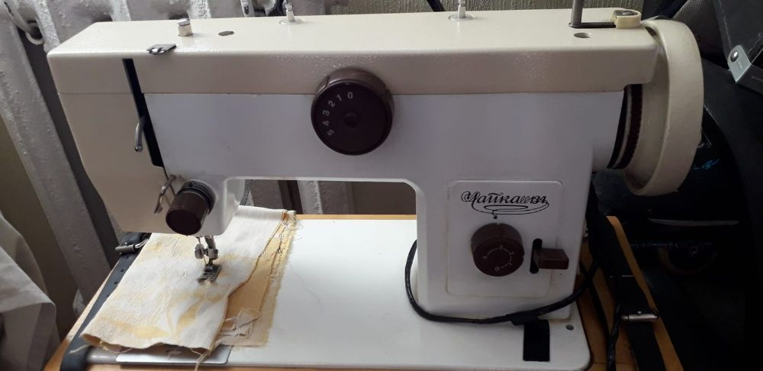
28

Slide 29
29
Bosh val aylanganda krivoship ikki elkali barmoq yordamida shatunni yuqorigi boshini yuqoriga ko‘tarsa uning pastki boshi igna yuritgichni ham yuqoriga tortadi, bunda igna materialdan chiqadi, aksincha krivoship barmoqcha yordamida shatunni yuqorigi boshini pastga bossa, uning pastgi boshi ham pastga bosiladi va o‘z navbatida u xomut yordamida igna yuritgichni pastga bosadi, natijada igna materialni teshib o‘tadi. Demak, bosh valning aylanma xarakati krivoship va shatun yordamida igna yuritgichni ilgarilama-qaytma xarakat qilishiga olib kelar ekan.

Slide 30
30
597 sinf mashinasini igna mexanizmi
Bu mashinani igna mexanizmi 97-A mashinasini igna mexanizmi kabi bo‘lib, unda qo‘shimcha ignani mashina platformasi eni bo‘ylab tebranma harakat qilish uzeli bor. Bu uzel tikilayotgan buyumlar qavatlarini bir-biriga nisbatan siljishini oldini oladi. Shuningdek, bunda ignani mashina platformasi eni bo‘ylab xarakati, igna materialni teshib o‘tganda va tishli reyka bilan bir vaqtda ro‘y beradi.

Slide 31
31
Bu harakatni igna gorizontal xarakat validan oladi. Agar gorizontal xarakat vali soat strelkasiga qarshi aylansa, u ketingi koromisla yordamida tortgichni yuqoriga ko‘taradi, bunda yuqorigi igna vali soat strelkasi bo‘yicha buriladi, u ayrisimon richagni o‘sha tarafga buradi, natijada sirpangich, barmoq va shatun yordamida igna yuritgich romi soat strelkasi yo‘nalishi bo‘yicha buriladi va igna materialni ishchidan qarama-qarshi tarafga suradi.

Slide 32
32
1. Gorizontal xarakat vali. 2. Koromislo. 3. Tortgich. 4. Koromislo. 5. Tortuvchi vint. 6. Igna vali. 7. Ayrisimon richag. 8. Sirpangich. 9. Barmoq. 10. Birlashtiruvchi bo‘g`in. 11.O‘q. 12.Igna yuritgich romi. 13.Igna yuritgich. 14.Igna. 15.Qadaluvchi vint.

Slide 33
33
Ignani moki burniga nisbatan vertikal bo‘ylab xolati 12 vintni bo‘shatilib (rasm 1) 11 igna yuritgichni yuqoriga yoki pastga surish yo‘li bilan amalga oshiriladi, bunda igna eng pastki xolatga kelganda uning ko‘zchasini yarimi qalchak ushlangich devoridan ko‘rinib turishi kerak.
Agar ko‘rinmasa mashina tikmaydi (igna yuritgichni pastga tushirish kerak), to‘liq ko‘rinsa igna sinadi hamda mashina tashlab-tashlab tikadi (igna yuritgichni yuqoriga ko‘tarish kerak).

Slide 34
FOYDALANILGAN ADABIYOTLAR
REFERENCE
34
1. Valikov N.M. “Oborudovaniye shveynogo proizvodsva”, M.,1977 g. (s. 17-43).
2.Katalog shveynogo oborudovaniya: JACK, SIRUBA, JUKI, MAIER, REXEL, BELLUSSI, BIEFFE, HASHIMA, ROTONDI, BARUDAN, LK.IND.CO. Transmetall. M. 2015.
3.Q.Olimov, R.X.Nurboev, G.K.Soatova, I.M.Raҳmonov. Tikuvchilik buyumlarini ishlab chiқarish jihozlari, Darslik.-T. “Fan”, 2011y.
4. Frants V.A. Oborudovaniye shveynogo proizvodstva, Uchebnik.M. Izdatelskiy dom «Akademiya», 2002g.
5. Frants V.A. Oborudovanie shveynogo proizvodstva,Uchebnik.-M.: Izdatelskiy dom «Akademiya», 2002g.
6. Yermakov A.S. Oborudovaniye shveynix predpriyatiy,Uchebnik.-M.:Prof ObrIzdat, 2002 g.
7. Isayev V.V., Frants V.Ya. Ustroystvo, rabota, naladka i remont shveynix mashin. M. 1995g.
8. http://titli.uz – Toshkent to’qimachilik va yengil sanoati instituti sayti.
9. lex.uz -O’zbekiston Res’ublikasi qonun hujjatlari ma’lumotlari milliy bazasi.

Slide 35
Эътиборингиз
учун рахмат

